Slide 1
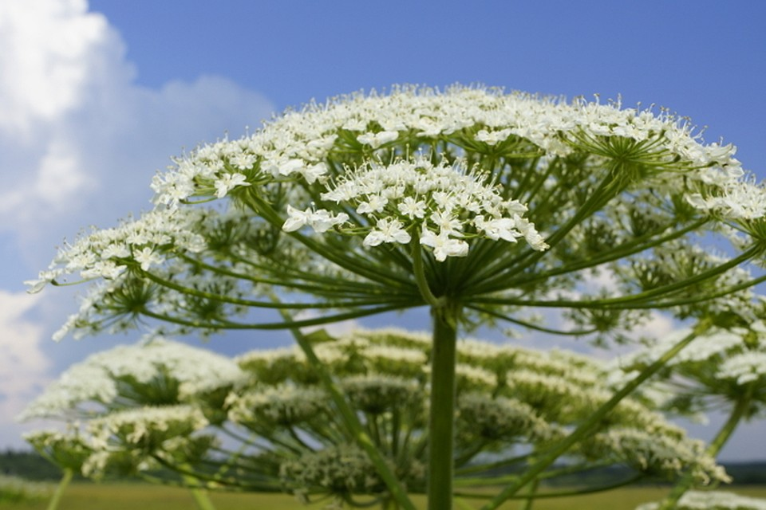
ВНИМАНИЕ
БОРЩЕВИК!

Slide 2
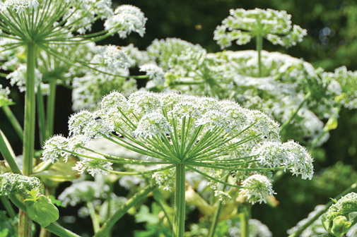
Борщевик ядовитый – группа растений, относящаяся к роду борщевиков, семейства зонтичных. Помимо ядовитых видов к данному роду относятся растения, которые используют, как корм для скота, декоративные, а также пищевые, из которых на протяжении столетий готовили вкусные и полезные блюда, а также применяли в лекарственных целях. Но, к большому сожалению, именно о ядовитом борщевике мы вспоминаем, когда произносится название данного растения.

Slide 3
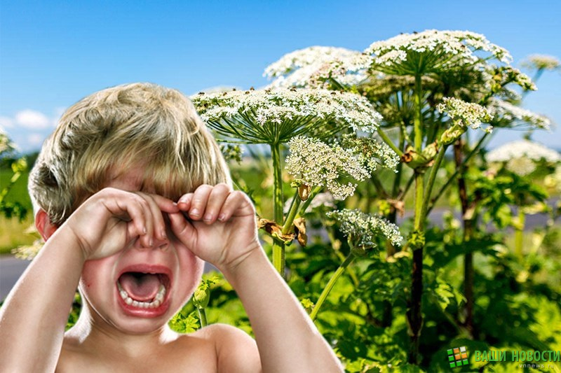
Чем опасен борщевик?
Ядовитые виды борщевика являются реальной угрозой здоровью, а порой и жизни человека. Опасность представляет не только сок растения, но и его пыльца, аромат (запах) и даже роса.
Сок борщевика, попадая на кожу, благодаря веществам в своем составе, повышает ее чувствительность к ультрафиолетовому излучению. И как следствие в течение очень короткого промежутка времени можно получить тяжелейший солнечный ожог с многочисленными волдырями вплоть до III степени. Наблюдались случаи летального исхода у детей с многочисленными ожогами.

Slide 4
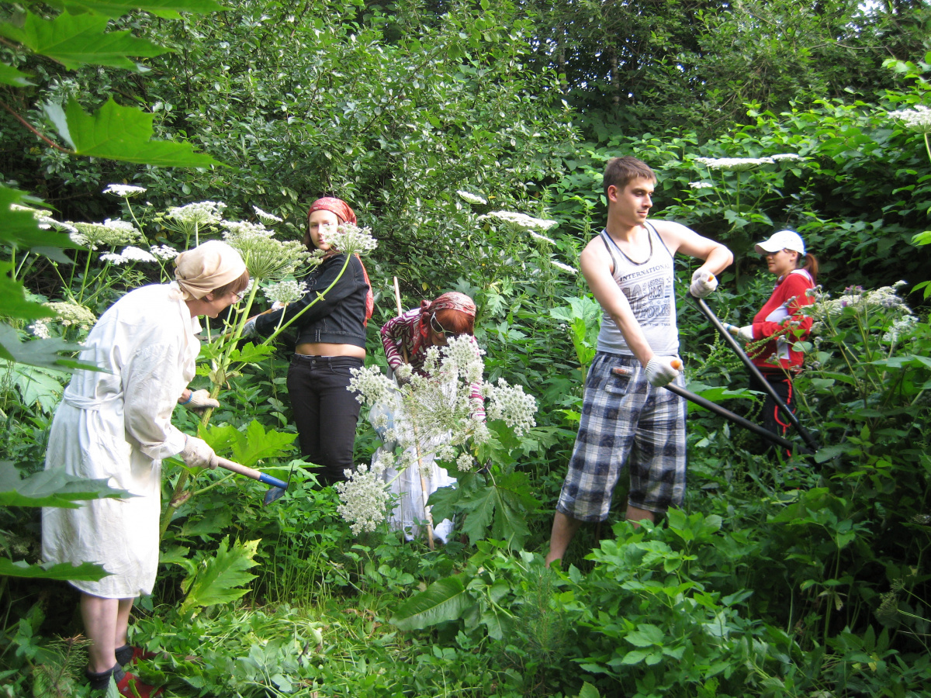
Кто находится в группе риска?
Люди преклонного возраста,
дети,
люди с низким иммунитетом,
светлокожие блондины,
аллергики.

Slide 5
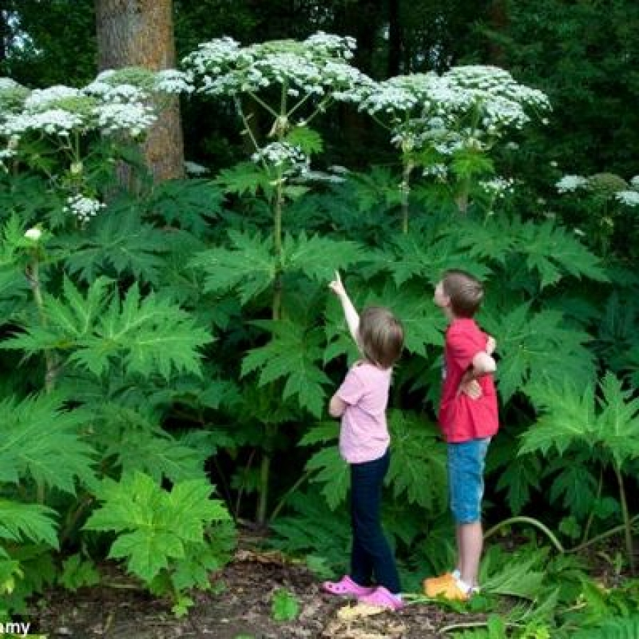
Ядовитый борщевик. Особенности произрастания
Борщевик – очень неприхотливое и устойчивое к неблагоприятным воздействиям растение. В первый год он закрепляется в почве, отращивая мощный, до 1 м. корень, а на поверхности представляет собой скромный небольшой кустик из нескольких среднего размера листиков. Это время, как и ранняя весна, наиболее благоприятное для борьбы с ядовитым борщевиком. В последующие годы растение набирает мощь и высоту, отрастая на 10-12 см. в сутки!

Slide 6
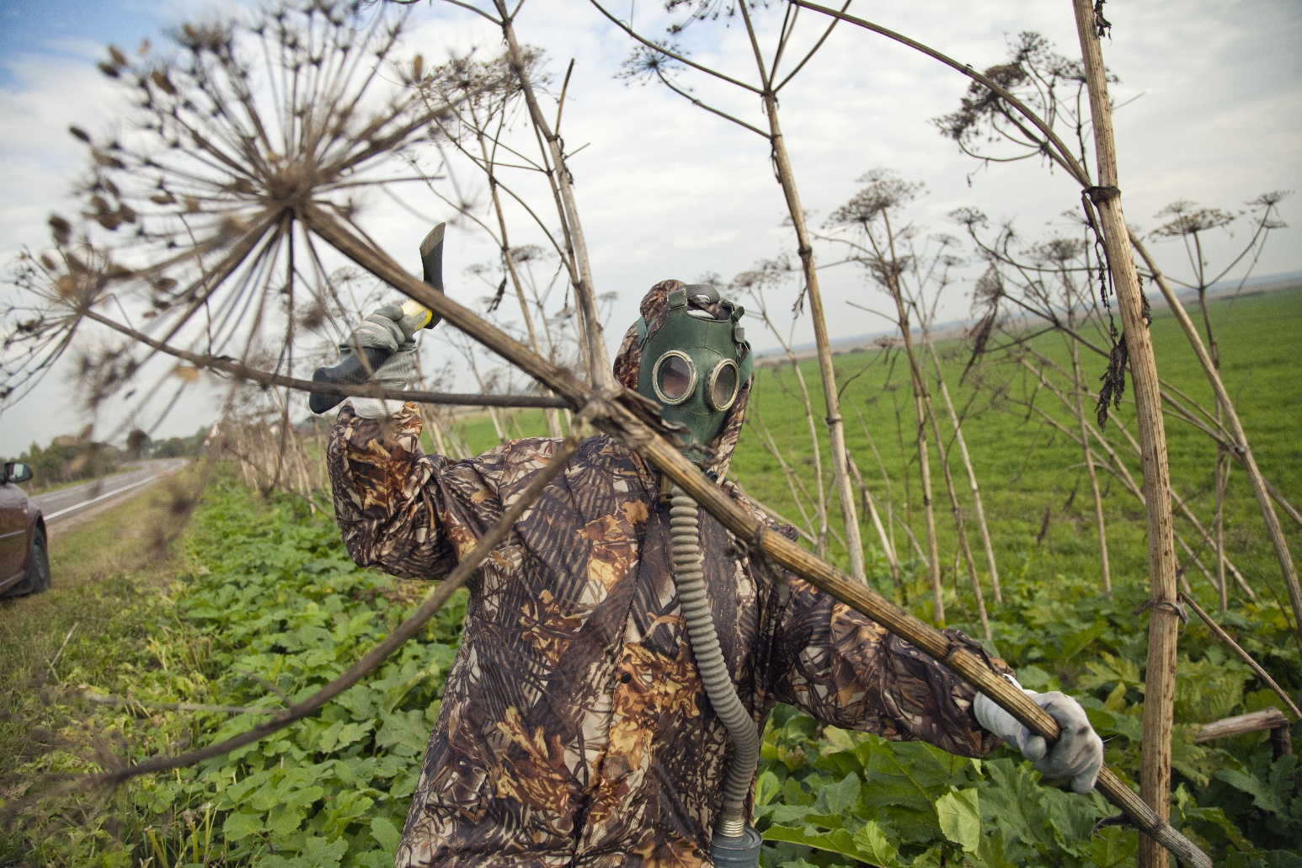
Борьба с ядовитым борщевиком затрудняется его токсичностью. К тому же растение не только чрезвычайно устойчиво к различным химикатам, но даже способно адаптироваться к ним. Если во время не уничтожить скошенную траву с недозрелыми семенами, то они дозревают самостоятельно, обсыпаются и прорастают.
Борщевик хорошо зимует, выдерживая даже десятиградусные морозы. Помимо этого он даже собственные опавшие на зиму листья и траву использует в качестве питания для самого себя в будущем так и для своего потомства.

Slide 7
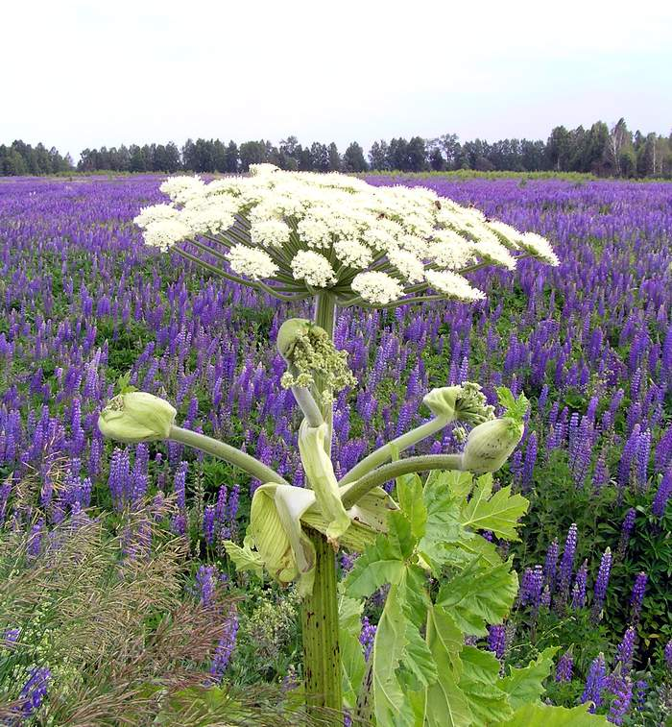
Опасен борщевик и для других растений. Выделяя токсичные вещества в том числе в почву, он таким образом препятствует прорастанию семян других растений, обеспечивая всхожесть собственных. Огромные листья борщевика улавливают до 80% света, создавая тень и таким образом подавляя существование растений-конкурентов. Большое количество семян, высокий процент прорастания и сохранение их всхожести в течение 2-3 лет также способствуют быстрому распространению борщевика.

Slide 8
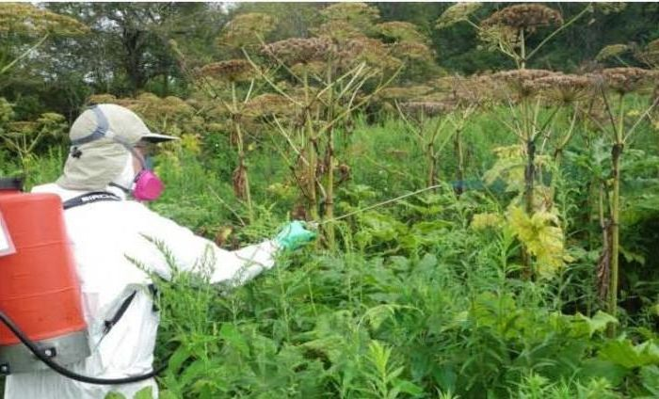
Уничтожение борщевика ядовитого
Борьба с ядовитым борщевиком дело сложное, но необходимое, принимая во внимание его опасность для здоровья человека, а также для других растений. При данном виде работ обязательно следует одевать прорезиненную или другую непромокаемую одежду с капюшоном, обувь (а лучше сапоги), полностью покрывающие тело. Также не забудьте защитить глаза при помощи очков или защитной маски, а руки перчаток или рукавиц. Не лишним будет надеть респиратор или ватно-марлевую повязку.
Все виды работ по уничтожению борщевика следует проводить ранней весной, до цветения растения. И конечно же не следует допускать распространения данного растения, ведь с единичными экземплярами бороться намного легче, чем с обширными зарослями.

Slide 9
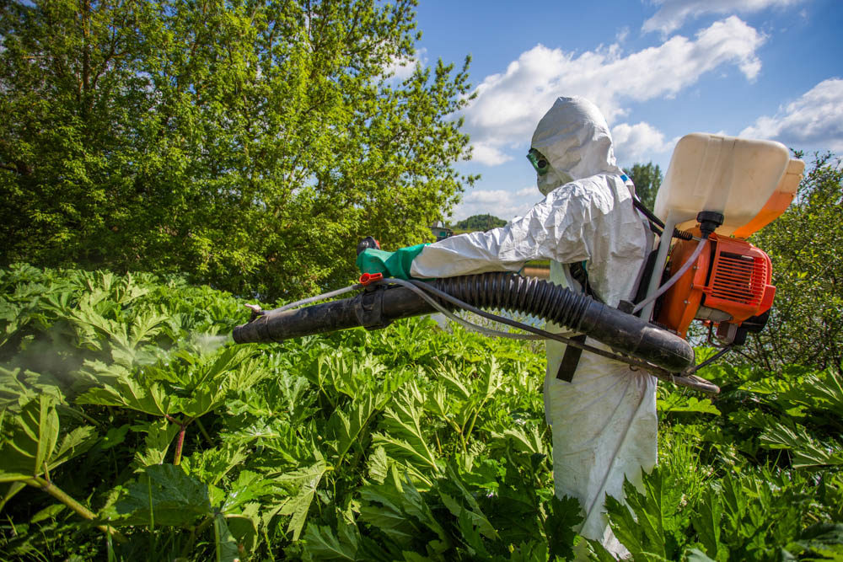
способы уничтожения борщевика ядовитого
Выкапывание корней;
Обрезка зонтиков;
Вспашка и прополка;
Газонная трава;
Обработка химическими препаратами.

